Slide 1
浏览器的发展史
小野森森

Slide 2
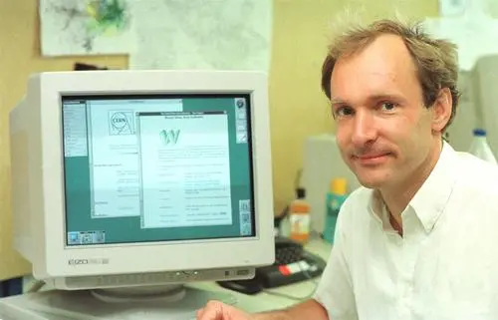
浏览器的发展史
浏览器：计算机系统内通过URI进行网络请求与响应的方式，在可视化窗口中显示文本数据、数据图形化的应用。
Tim Berners Lee
英国计算机工程师
万维网之父

Slide 3

浏览器的发展史
Tim Berners Lee
80年代
CERN - European Organization for Nuclear Research
欧洲核子研究组织(瑞士日内瓦)
软件顾问
ENQUIRE项目 - 超文本在线编辑数据库

Slide 4
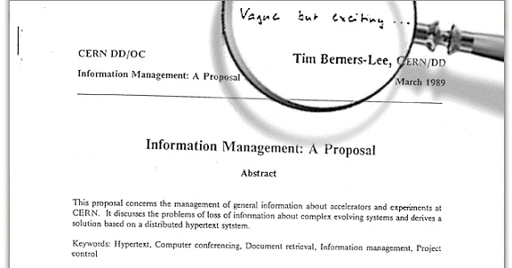
浏览器的发展史
Tim Berners Lee
1989-1990
Information Management: A Proposal
内容：超文本系统为基础的计算机信息共享
目标：研究人员分享与更新信息

Slide 5
浏览器的发展史
Information Management: A Proposal
内容：
URI: 通用资源标识标准
HTTP: 超文本传输协议
HTML: 超文本标记语言

Slide 6
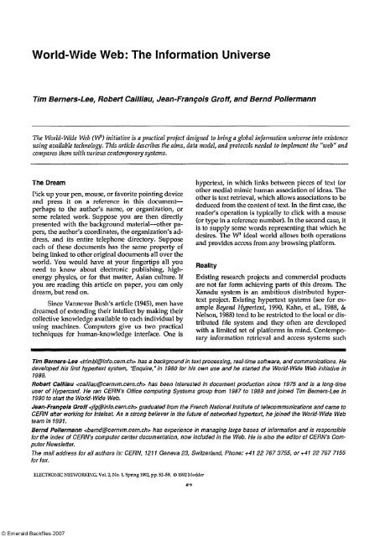
浏览器的发展史
Tim Berners Lee
Robert Cailliau(比利时计算机系统工程师)
1990.11
Information Management: A Proposal
-> WorldWideWeb Protocol

Slide 7
浏览器的发展史
Tim Berners Lee
1990.11
WorldWideWeb网页（万维网） - NeXT工作站
链接：世界上第一个网页

Slide 8
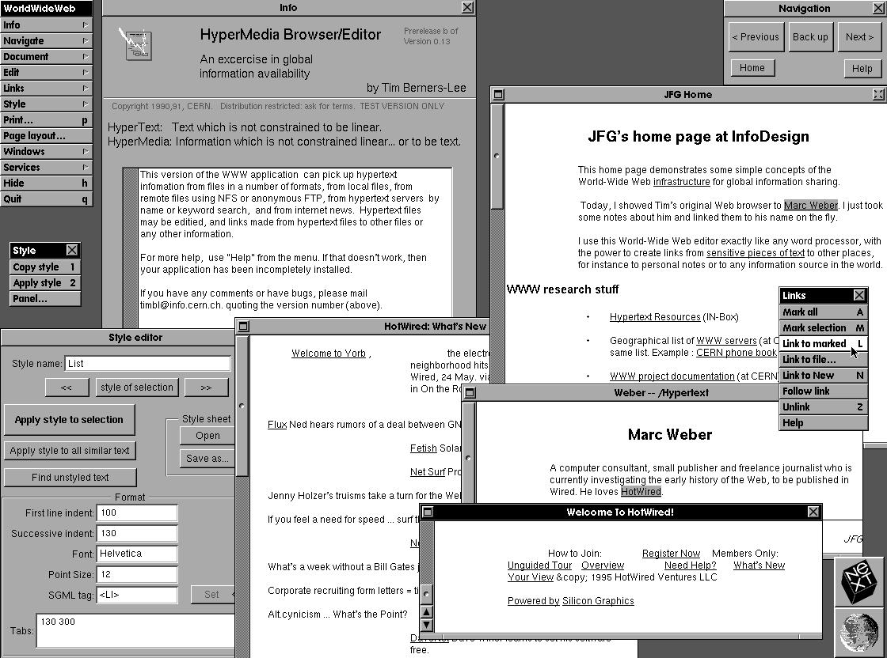
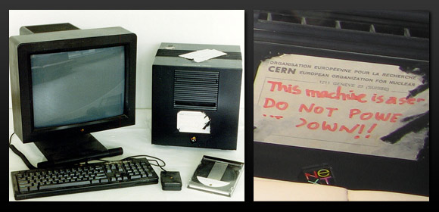
浏览器的发展史
Tim Berners Lee
1990.12
WorldWideWeb Browser (Nexus)
Website Server
NeXT工作站

Slide 9
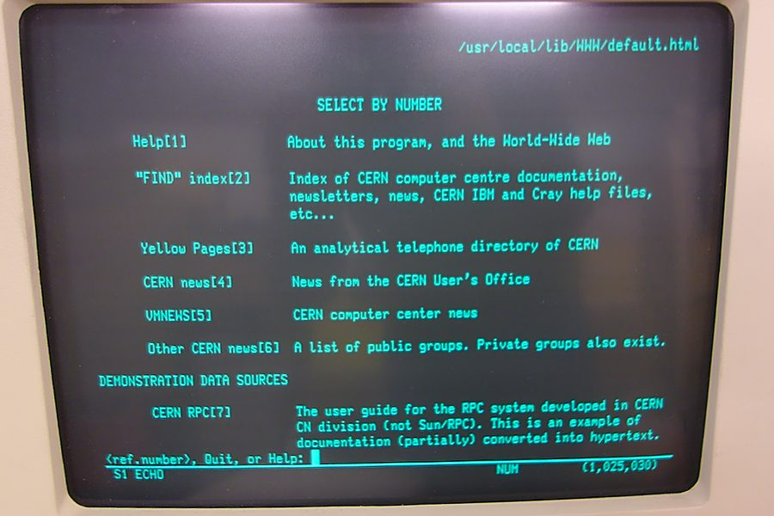
浏览器的发展史
Nicola Pellow
1991
Line Mode Browser
Libwww组件库 - 网络应用接口
Unix和Windows上可运行

Slide 10
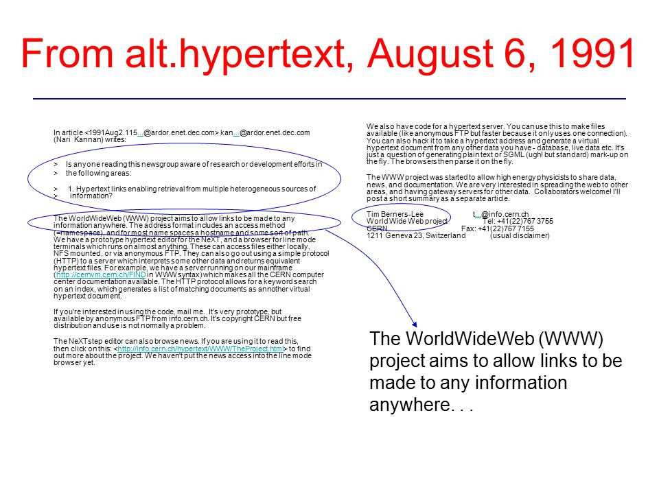
浏览器的发展史
Tim Berners Lee
1991.8
alt.hypertext(Usenet)
万维网项目简介
标志：万维网成为公共服务

Slide 11
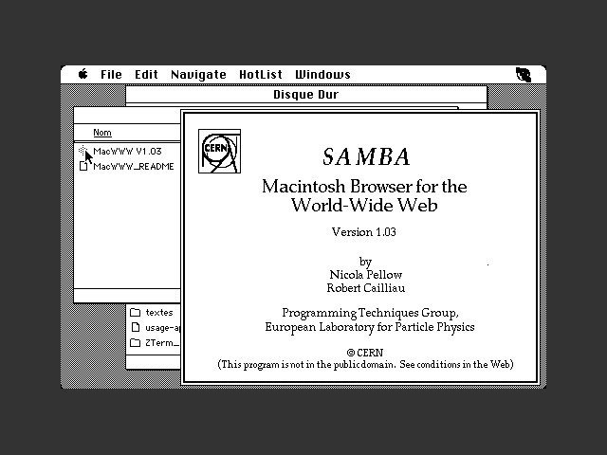
浏览器的发展史
Nicola Pellow
Robert Cailiau
1992
MacWWW
第一个Mac网页浏览器

Slide 12
浏览器的发展史
CERN & Tim Berners Lee
1993.4
放弃发明专利，万维网对任何人免费开放

Slide 13

浏览器的发展史
W3C - Tim Berners Lee
1994
World Wide Web Consortium
万维网联盟
WWW技术标准化协议

Slide 14
浏览器的发展史
W3C - Tim Berners Lee
1994.12
第一次会议
麻省理工学院计算机科学实验室

Slide 15
浏览器的发展史
W3C - Tim Berners Lee
1995.4
欧洲主办机构
法国计算机科学和自动化研究所

Slide 16
浏览器的发展史
W3C - Tim Berners Lee
1996.9
亚洲主办机构
日本庆应大学研究所

Slide 17
浏览器的发展史
W3C - Tim Berners Lee
1997 ~
世界各地区域办事处创建

Slide 18
浏览器的发展史
W3C - Tim Berners Lee
2013.1
中国办事处
北京航空航天大学

Slide 19
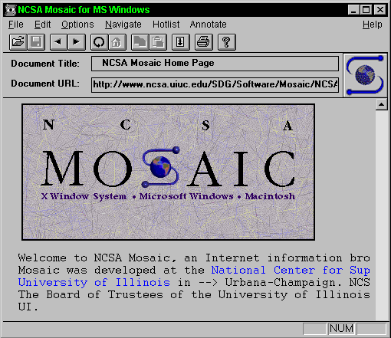
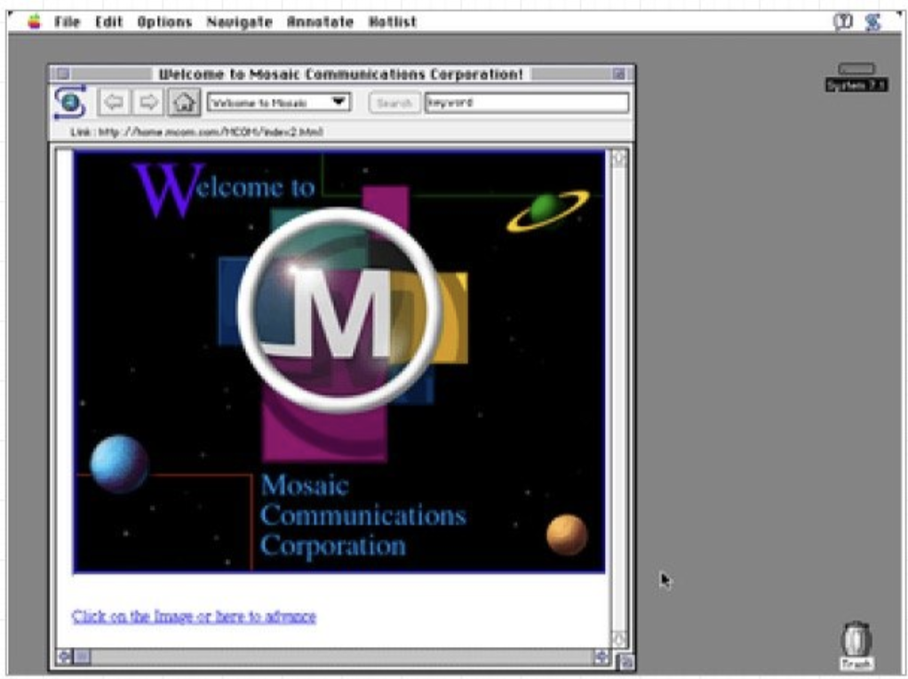
浏览器的发展史
Marc L. Andressen & Eric J. Bina
伊利诺伊大学 - 美国国家超级计算机应用中心
1993
Mosaic
第一款支持图片加载的浏览器

Slide 20

浏览器的发展史
Marc L. Andressen
1994
创办Mosaic Communications Corporation
Mosaic商标 -> 美国国家超级计算机应用中心
改名：Netscape Communications Corporation

Slide 21
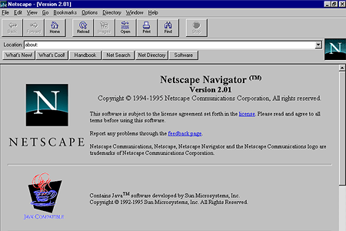

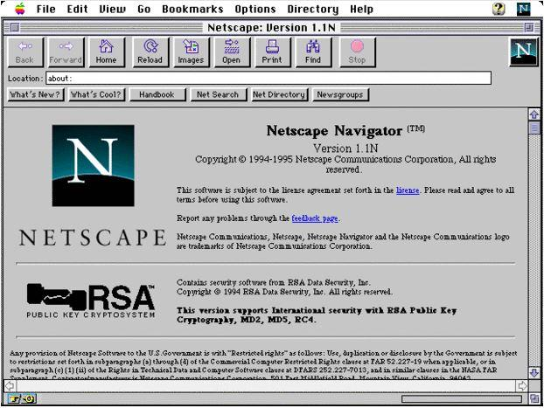
浏览器的发展史
Marc L. Andressen
1994
Netscape Navigator
版本号：Mozilla -> Mosaic Kller

Slide 22

浏览器的发展史
Mosaic商标
1994
美国国家超级计算机应用中心 -> Spy Glass
Spy Glass：网络软件公司

Slide 23

浏览器的发展史
威胁：Netscape Navigator - 浏览器领导者
现状：微软没有快速开发浏览器的能力
方案：收购BookLink公司的浏览器（被AOL收购）

Slide 24
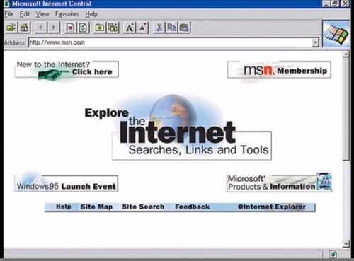
浏览器的发展史
现状：收购BookLink公司的浏览器失败
方案：与Spy Glass谈判
结果：获取Mosaic授权
Internet Explorer 1

Slide 25
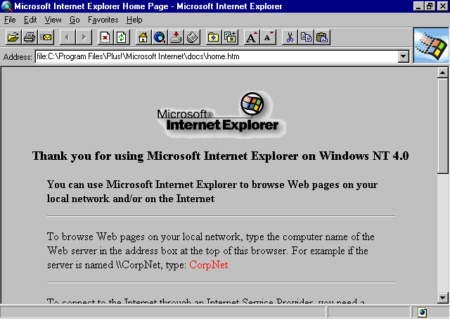
浏览器的发展史
3个月后
Internet Explorer 2

Slide 26
浏览器的发展史
1995
目标：主导W3C标准
整顿行业标准控制权
1. 微软和网景在各自浏览器中加入非W3C认可互不兼容的标准
2. 网景将JavaScript作为草案 -> ECMA（欧洲计算机制造商协会）
1996微软仿造JavaScript创造JScript (IE11及老版本)

Slide 27
浏览器的发展史
语法基本相同
API使用稍有不同
JavaScript可以运行在任何浏览器
JScript只能运行在IE11及以前的版本

Slide 28
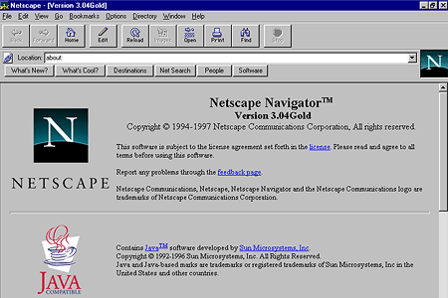
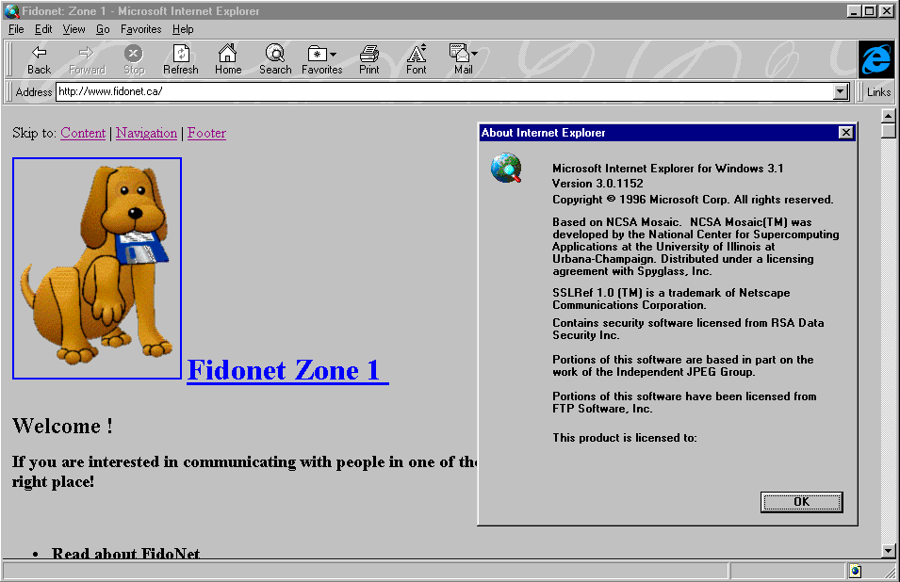
浏览器的发展史
1996 Netscape Navigator 3 Internet Explorer 3

Slide 29
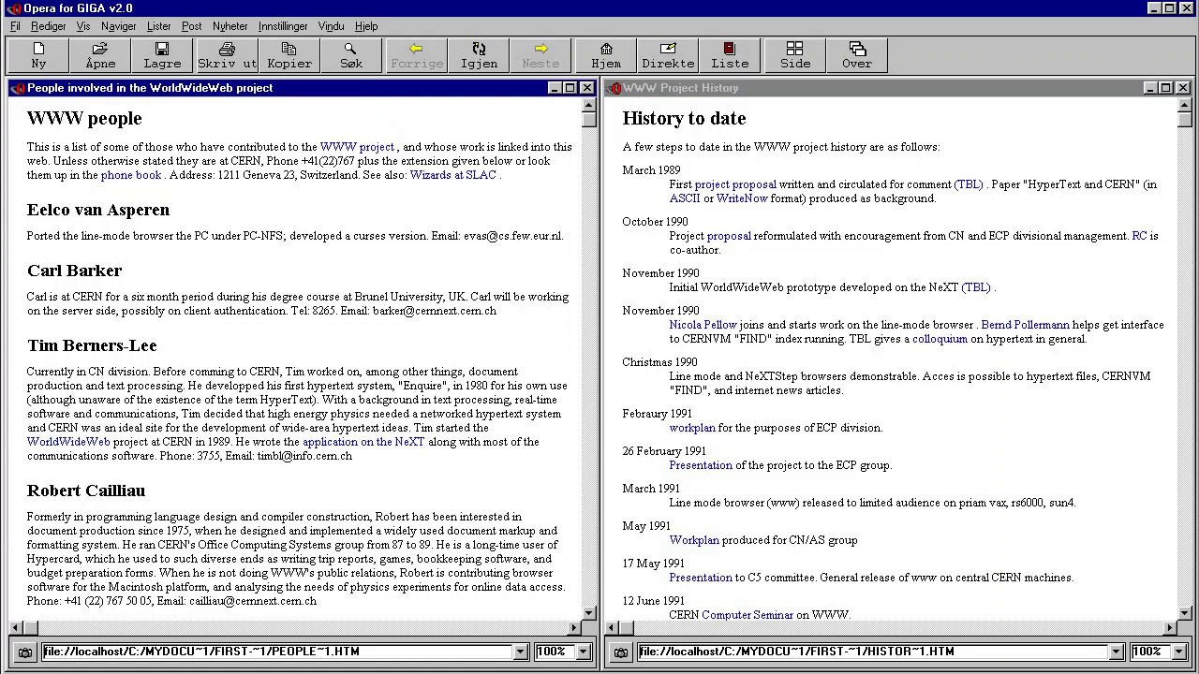
浏览器的发展史
1996
MultiTorg Opera
Elektra内核
排版引擎

Slide 30
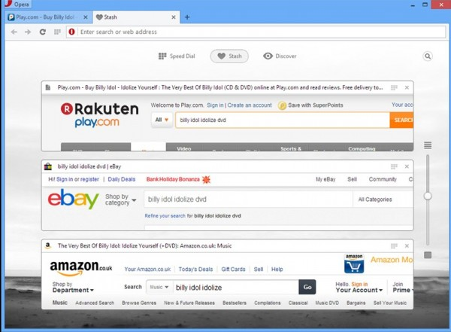
浏览器的发展史
2013
弃用Presto
采用Webkit
2006
360与昆仑万维收购

Slide 31
浏览器的发展史
微软围堵网景发展
1. 微软开发类似于网景服务器软件，打价格战
2. 产品中推广IE并以产品涨价要挟禁止使用Netscape
3. 花钱拉拢主机厂商该用IE为默认浏览器

Slide 32
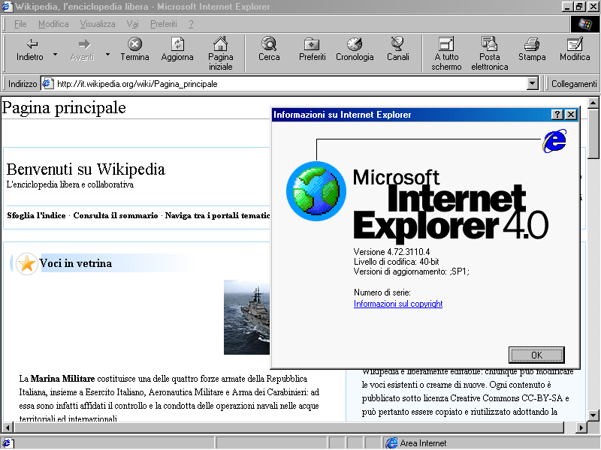
浏览器的发展史
1997
Internet Explorer 4
Trident内核 - 排版引擎
Mosaic模改
沿用到IE11

Slide 33
浏览器的发展史
Internet Explorer 4
Trident内核 - 排版引擎
1. 性能接近Netscape Navigator
2. 遵循W3C网页标准
3. Windows预装IE4
占有率：40%

Slide 34
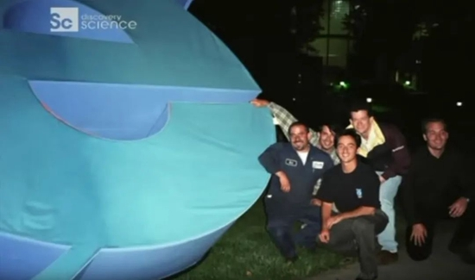
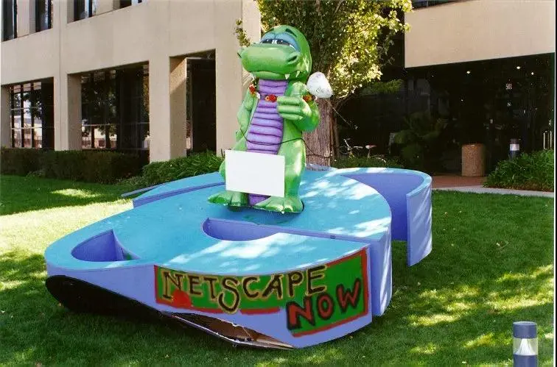
浏览器的发展史
微软网景大战高潮
IE标志被摆放在网景公司

Slide 35
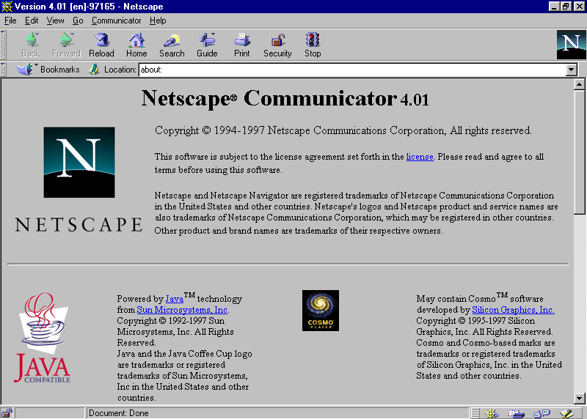
浏览器的发展史
Netscape 4
1997.6
改名：Netscape Communicator
电子邮件、聊天室、网页编辑器等
缺陷：性能下降、BUG多、易崩溃
结果：损失大量用户转向IE浏览器

Slide 36
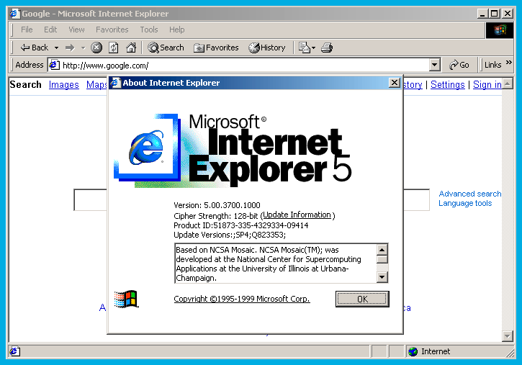
浏览器的发展史
1998
Internet Explorer 5
预装在Windows 98
且不能卸载
结果：IE超过Netscape市场占有

Slide 37
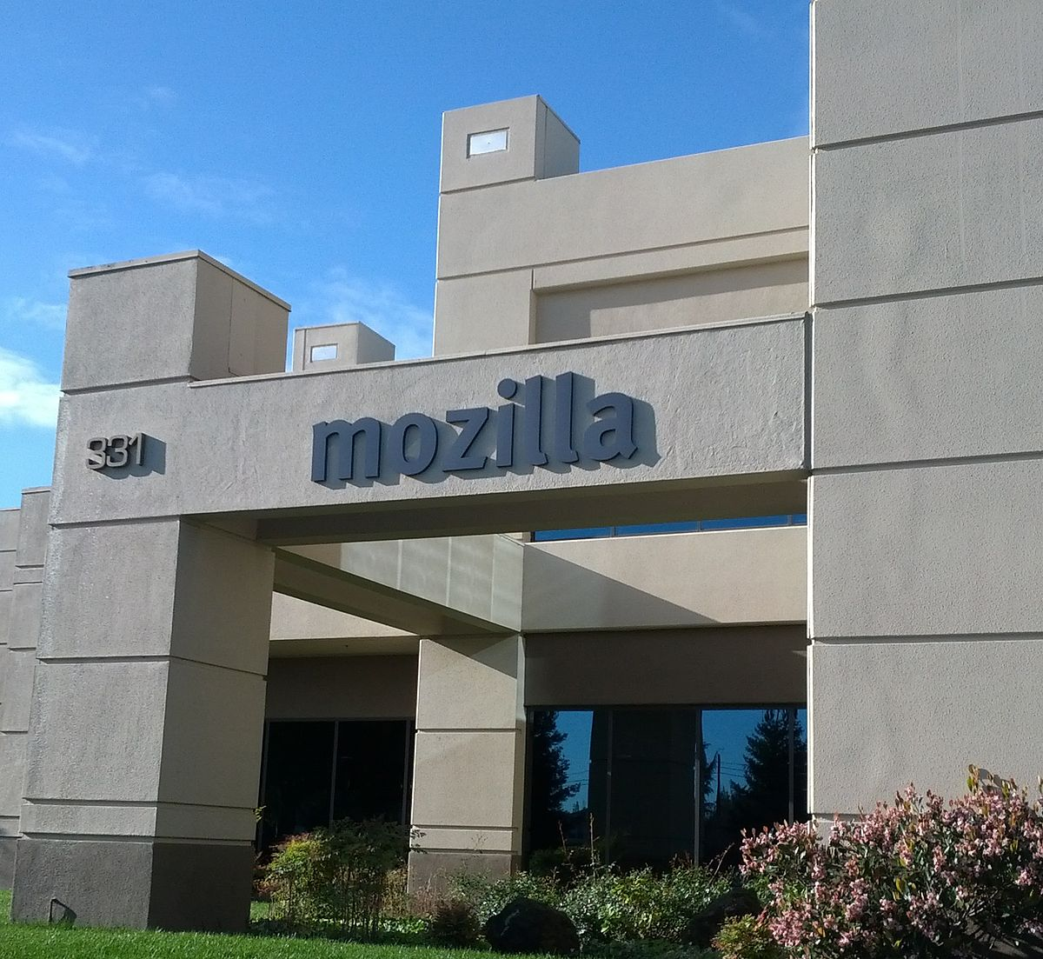
浏览器的发展史
1998初
Mozilla组织成立 - 网景公司
成员：网景公司员工
功能：开发Mozilla应用包
运营模式：独立于网景公司

Slide 38
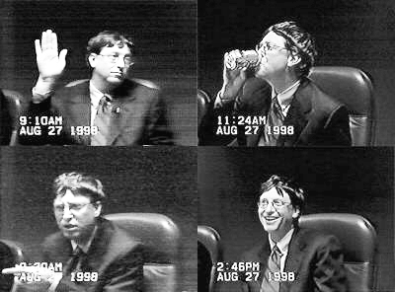
浏览器的发展史
1998
1. Nescape浏览器开源
2. 创建Mozilla机构开发Gecko
3. 网景起诉微软行业垄断
4. AOL收购网景公司

Slide 39
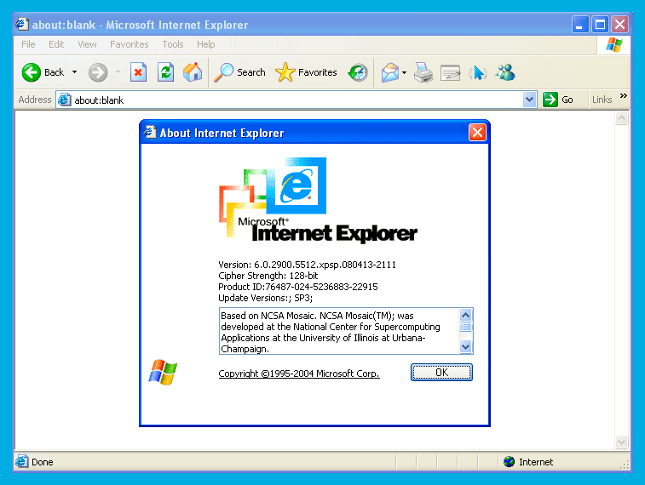
浏览器的发展史
2001
Internet Explorer 6
预装在Windows XP上
IE JS引擎独立出渲染引擎

Slide 40
浏览器的发展史
2002
市场占有率达到96%
NE大战彻底结束

Slide 41

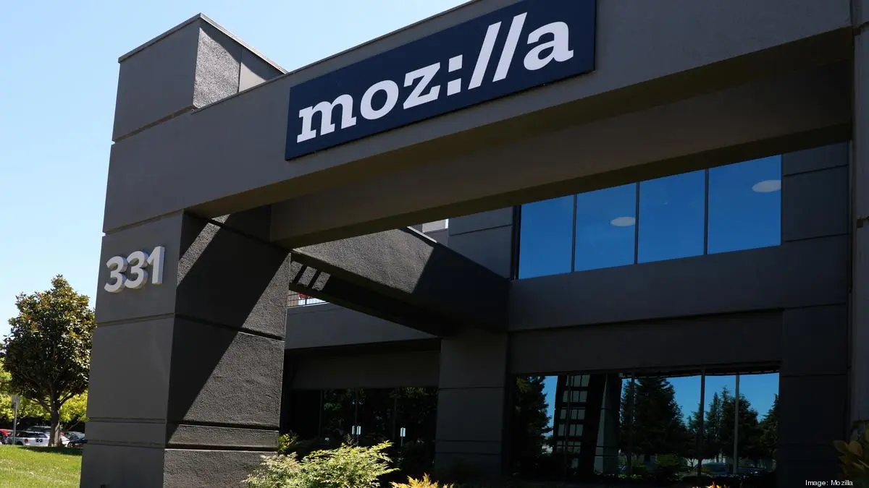
浏览器的发展史
2003
Mozilla基金会成立
目标：1. 制定管理开发政策
2. 管理商标与知识产权
3. 经营关键的基础组织
4. 支持和领导开源项目

Slide 42


浏览器的发展史
Mozilla公司
1. Mozilla Firefox
Phoenix、Firebird
2. Mozilla Thunderbird
MDN: Mozilla Developer Network - Web Docs

Slide 43
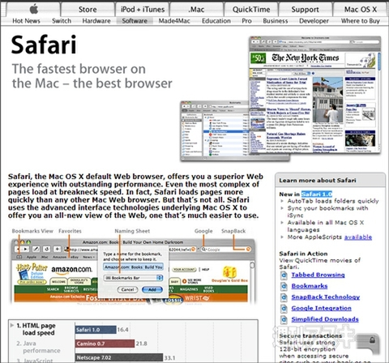
浏览器的发展史
Webkit
1998 - KDE - KHTML排版引擎
2002 - 苹果 - 基于KHTML开发Webkit
2003 - 苹果 - 装备Webkit的Safari
2005 - 苹果 - Webkit开源(KHTML Core)

Slide 44
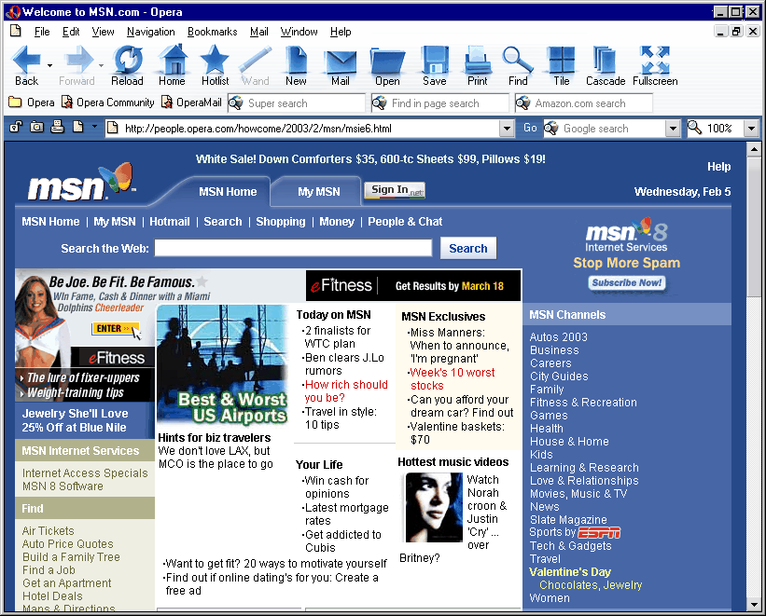
浏览器的发展史
Presto
2003
Opera 7
类似KHTML架构

Slide 45

浏览器的发展史
Google与Webkit
2006（据说）- Webkit开源后
Google加入Webkit开发
Chrome使用Webkit (KHTML Webcore部分)
自研多进程架构

Slide 46

浏览器的发展史
Google与Apple
苹果对Webkit非KHTML部分不开源
Google对多进程架构不整合
Webkit开始分道扬镳

Slide 47
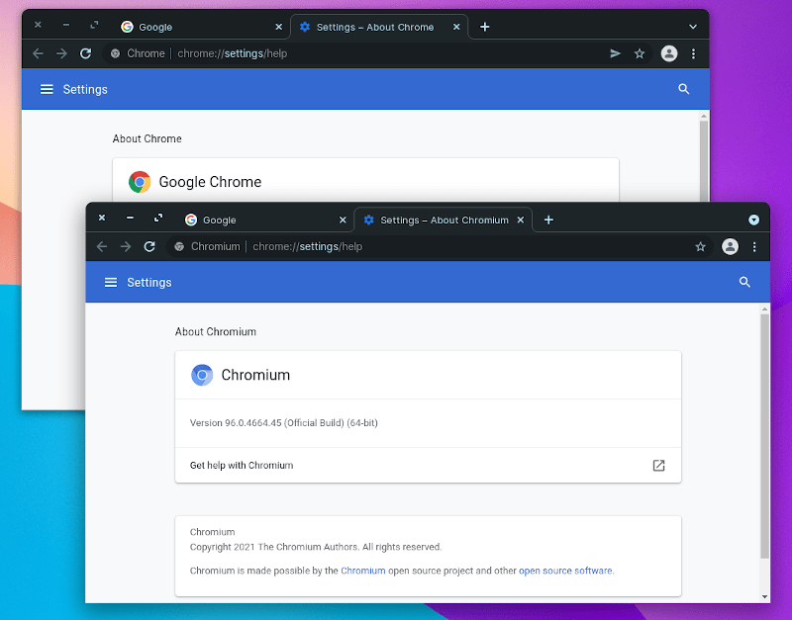
浏览器的发展史
Chromium 开源项目
2006
包含Webkit、V8和基础功能

Slide 48
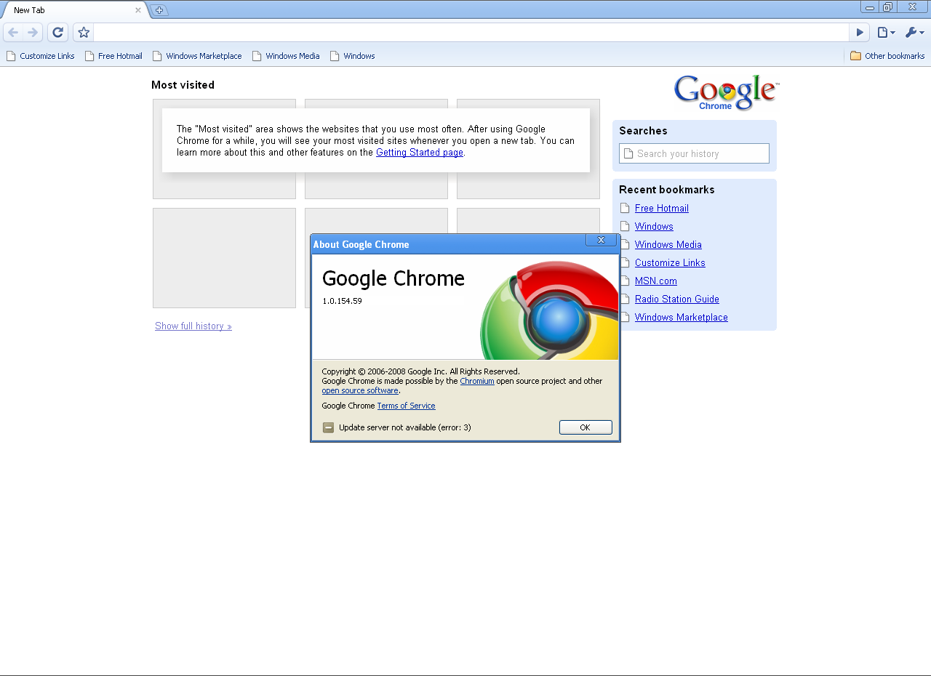
浏览器的发展史
Chrome
2008
基于Chromium
V8引擎发布

Slide 49
浏览器的发展史
Chrome
2009
Chrome扩展库

Slide 50
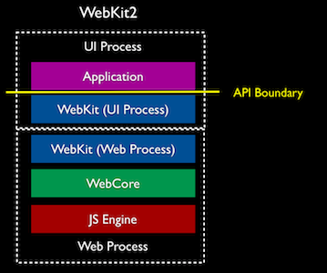
浏览器的发展史
Apple - Webkit2
2010
目标：
1. 独立进程
2. 非阻断式API

Slide 51
浏览器的发展史
2010
Chrome市场份额达到20%
目标：遏制Chrome发展
2011 - 2013
迭代Trident 5-7

Slide 52
浏览器的发展史
2012
Chrome市场份额达到31%
目标：遏制Chrome发展
2015
EdgeHTML(Windows 10)

Slide 53
浏览器的发展史
2020
Edge
基于Chromium
标志着IE与Trident的彻底失败

Slide 54

浏览器的发展史
Mozilla与Samsung
2012
Servo

Slide 55

浏览器的发展史
Google与Opera
2013
Blink
基于Webkit

